Slide 1
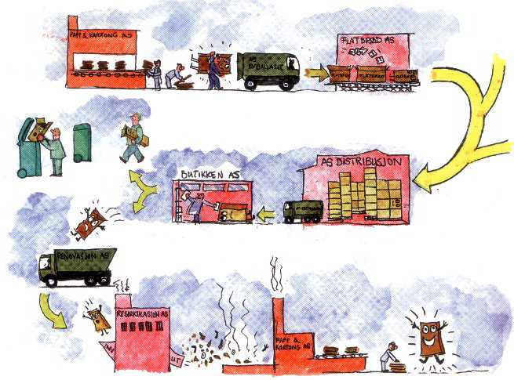
Medlemmer
DNE har 210 medlemsbedrifter i 2017
Medlemmene er fordelt på hele verdikjeden

Slide 2
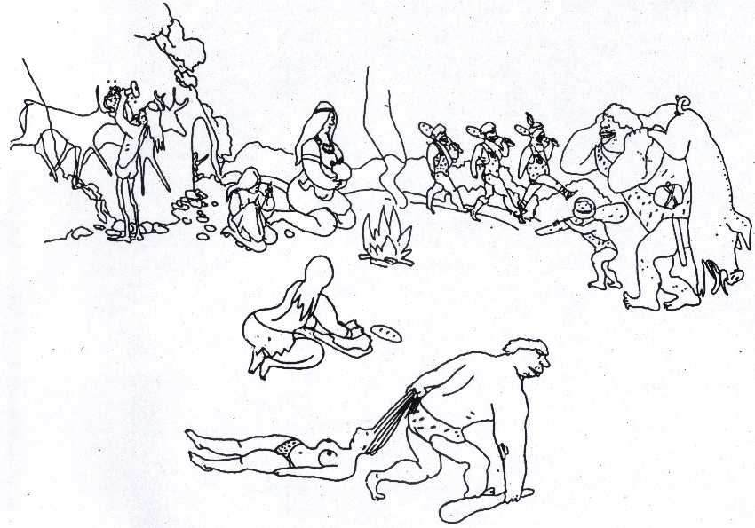

Slide 4
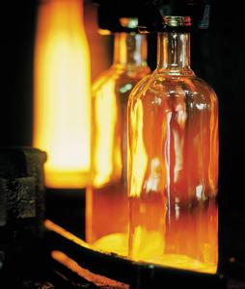

Slide 6
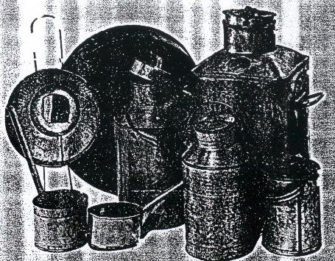

Slide 7
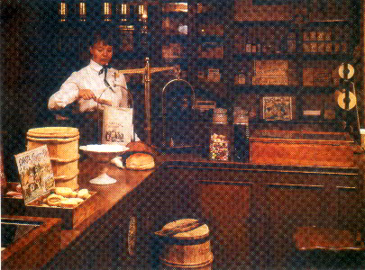

Slide 9
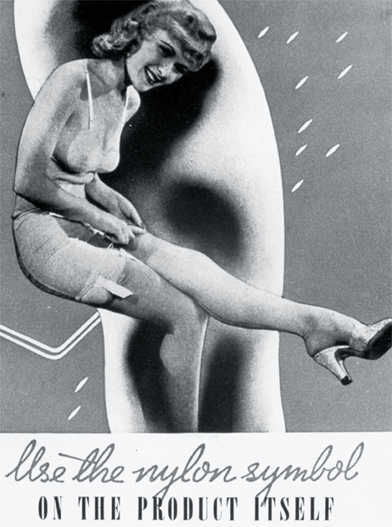

Slide 10
Utviklingen innen
dagligvarehandelen
Markedsandel
100%
90
80
70
60
50
40
30
20
10
__________
Selvbetjening
Manuell betjening
1950 1955 1960 1965 1970 1975

Slide 11
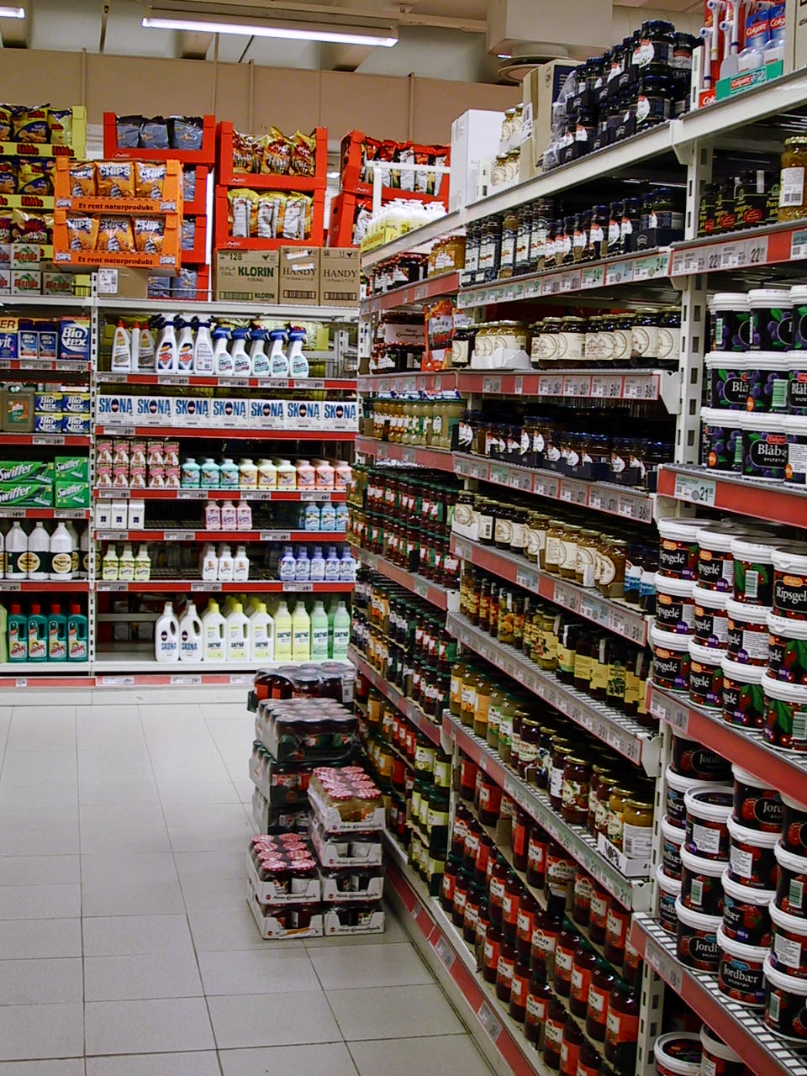

Slide 12
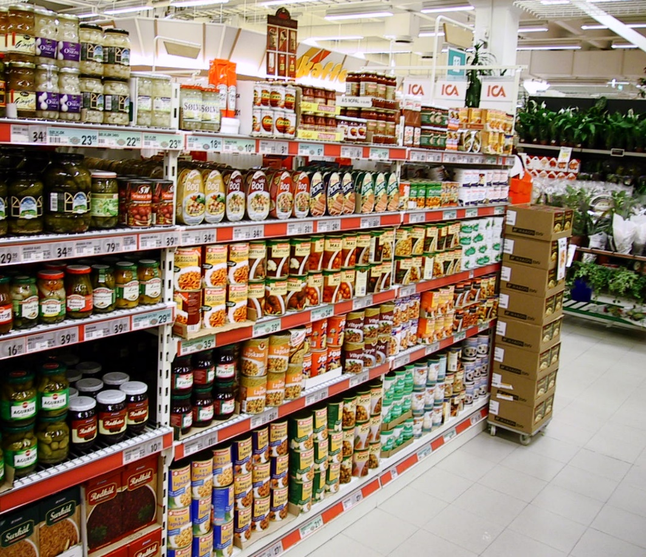
Hva er emballasje?
*”Alle produkter av
hvilken som helst art og
materiale som benyttes
til pakking, beskyttelse,
håndtering, levering fra
produsent til bruker
eller forbruker og
presentasjon av varer,
det være seg råvarer
eller bearbeidede varer.”
* EU’s emballasjedirektiv 94/62 EC

Slide 13
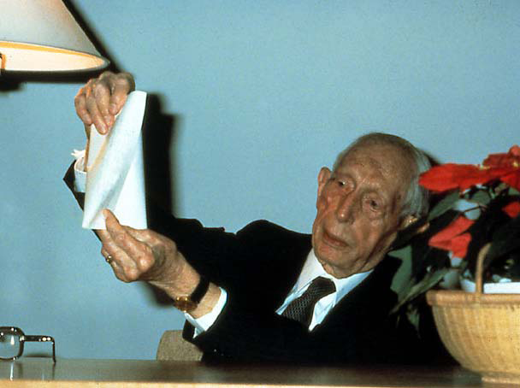
Emballasjen skal spare
mer enn den koster!
Picture: Tetra Pak

Slide 14
Hva er riktig emballasje?
”Riktig emballasje sparer mer enn den koster.” Ruben Rausing
”Riktig emballasje er optimert gjennom hele verdikjeden”
NOK

Slide 15
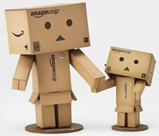
Tekniske Funksjoner
Avgrense og sammenholde en mengde
- muliggjøre lagring og transport
Beskytte produktet mot ytre påvirkning
- bevare produktets kvalitet
Lette håndteringen i varedistribusjonen
- kostnadseffektivisering

Slide 16
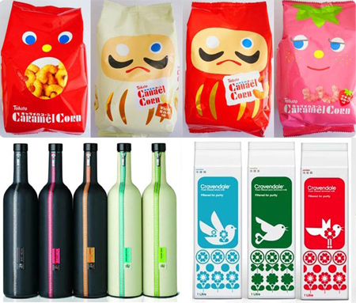
Kommunikative Funksjoner
Informere om varen
- i intern og ekstern distribusjon
- til forbrukeren
- om etterbruk av vare eller
emballasje
Fremme salget av varen
- gjøre varen konkurransedyktig

Slide 17
KARTONG
Kartong Kartong ligger i tykkelse og stivhet mellom papir og papp. Den skiller seg fra papir ved at den hovedsakelig er bygget opp av flere sjikt. Overgangen begrepsmessig innenfor papir/kartong/papp er ikke eksakt, men det er viktig å merke seg at kartongen er stivere enn papir ved samme gramvekt, og at kartong har mer høyverdig fiber-sammensetning enn papp ved høyere gramvekt. Kartong måles i vekt pr. m2 og betegnes som kartong når gramvekten er mellom 150 og 600 g/m2. Råvaren til kartong er cellulosefiber som naturen selv produserer av vann, karbon-dioksid (CO2 ) og sollys. Stivhet, rivestyrke, overflate-jevnhet og hvithet er eksempler på egenskaper det er mulig å påvirke under produksjonen.

Slide 18
BØLGEPAPP
Bølgepapp Bølgepapp består vanligvis av tre lag papir laget av cellulosefiber. Bølgepappen blir produsert ved en kombinasjon av to lag papir av fiber fra gran og furu, kalt liner (dekkpapir). Dette er limt til et bølget papir, derav navnet bølgepapp, som er laget av fibre fra bjerk, kalt flute. Limet som benyttes i produksjonen av bølgepapp er basert på maisstivelse, som er 100% biologisk nedbrytbart. Bølgepapp er et emballasjemateriale som brukes til transport- og eksponeringsemballasje av alt fra møbler, bildeler og hvitevarer, til medisiner og næringsmidler. I Norge brukes det ca.190.000 tonn bølgepapp hvert år, hvorav ca. 75.000 tonn kommer fra importerte varer. I Norge produserer vi i dag ca.20 % mer bølgepapp enn for 10 år siden, samtidig som vi bruker 10-15% mindre materiale pr. emballert enhet, enn for 10 år siden.

Slide 19
MASSIVPAPP
Massivpapp
Flatevekt på ca. 400 g/m2 eller mer. Emballasjen benyttes derfor til produkter som utsettes for fuktighet og/eller der hvor lagring og transport stiller spesielle krav til emballasjen. Videre er materialet resistent mot slagpåvirkninger og skarpe produkter. Massivpapp er kompakt, noe som gir en emballasje med effektiv utnyttelse av lager og transportmidler. Materialet har også en jevn og tett overflate som egner seg godt for trykking. Massivpapp er basert på returfiber. Dette belaster miljøet minimalt ved framstilling og resirkuleres til produksjon av nytt råstoff.

Slide 20
METALLEMBALLASJE
Aluminium
Ruster ikke, lav egenvekt
100% resirkulerbar
Foredlet aluminium er uovertruffen som emballasje for alle former for hermetisk pakkede næringsmidler.
Blikkemballasje
Lystett
Lufttett
Vanntett
Støtsikker
"100% resirkulerbar"

Slide 21
GLASSEMBALLASJE
BRUKSOMRÅDER:
Vin og brennevin
Øl og mineralvann
Næringsmidler
Konservesglass
Medisinflasker
FORDELER:
Barriereegenskaper
Gjennomsiktighet
Gjenbruksvennlig
ULEMPER:
Høy vekt
Krav til store serier
Volumbegrensninger

Slide 22
PLASTEMBALLASJE
Makromolekyler
Kunstige polymere
Stor material-familie:
ca 20 hovedgrupper
tusenvis varianter
4 - 6 typer dominerer

Slide 23
